Slide 1
«Свидание с поэтом» Литературный вечер о жизни и творчестве Александра Сергеевича Пушкина

Slide 4
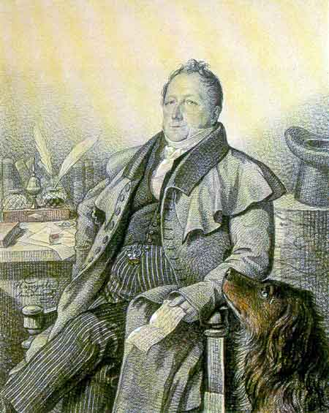
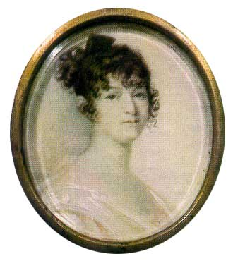
Сергей Львович Пушкин Надежда Осиповна Ганнибал (1770-1838) (1775-1836)

Slide 5
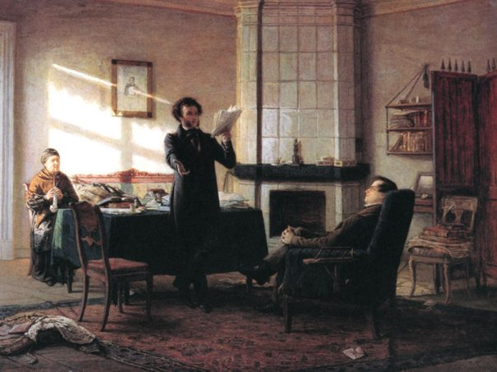
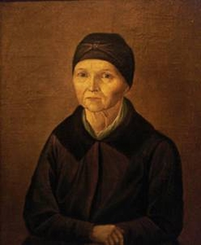
Арина Родионовна Яковлева

Slide 6
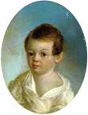
Ксавье де Местр. Пушкин-ребенок. 1800-1802.

Slide 11
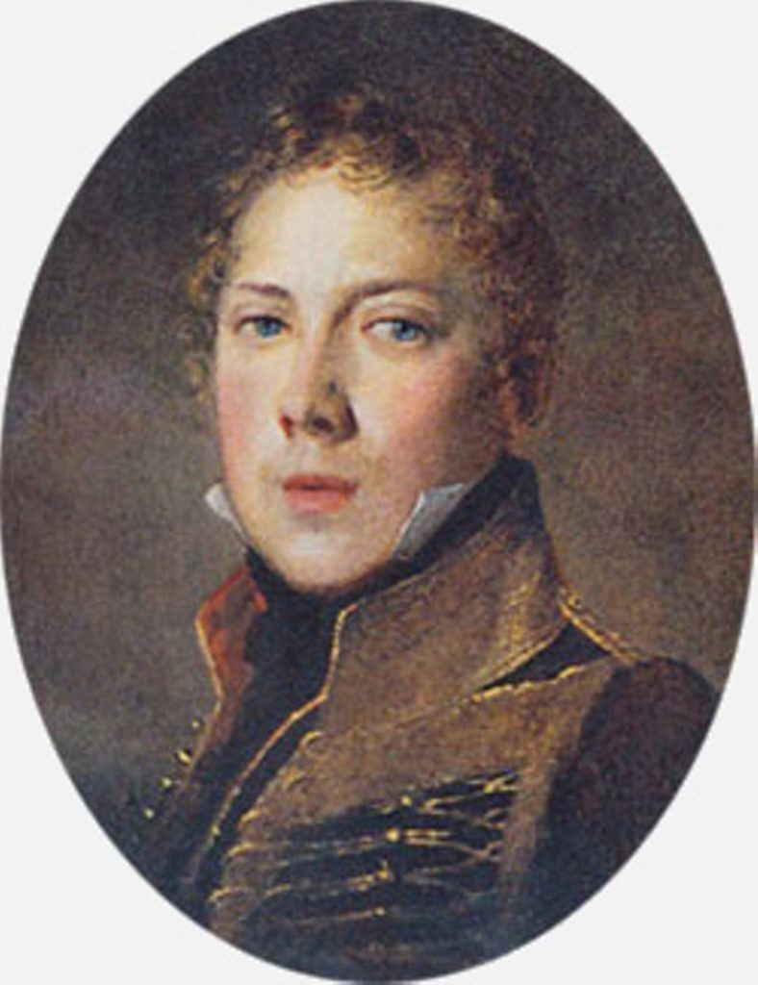
Петр Яковлевич Чаадаев

Slide 12
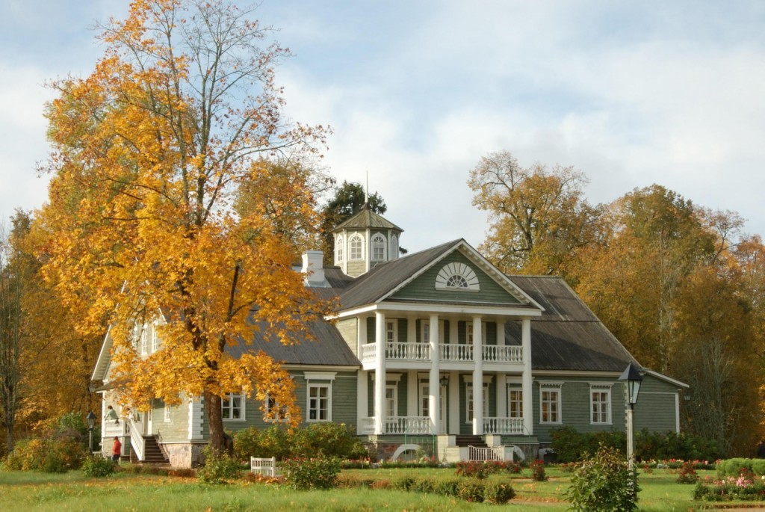

Slide 13
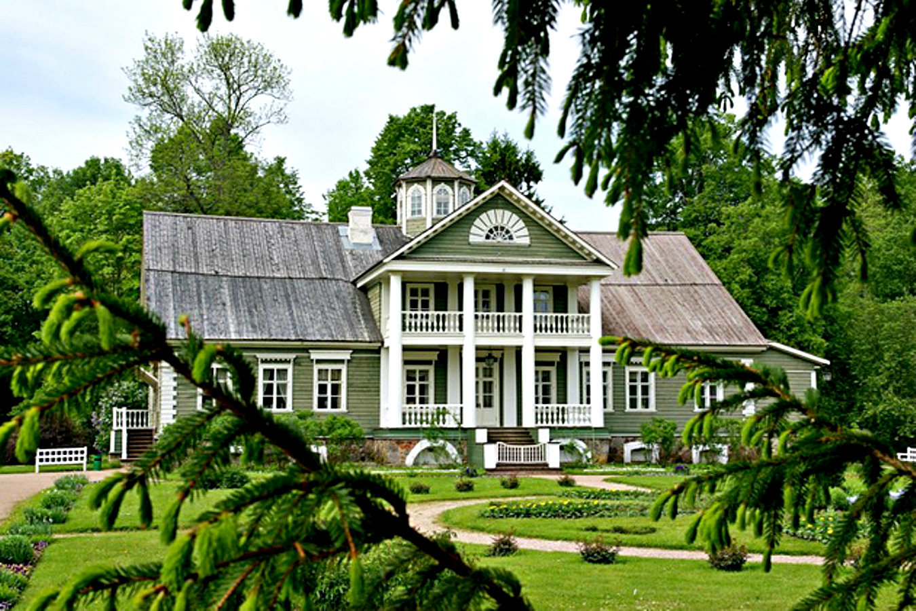

Slide 14
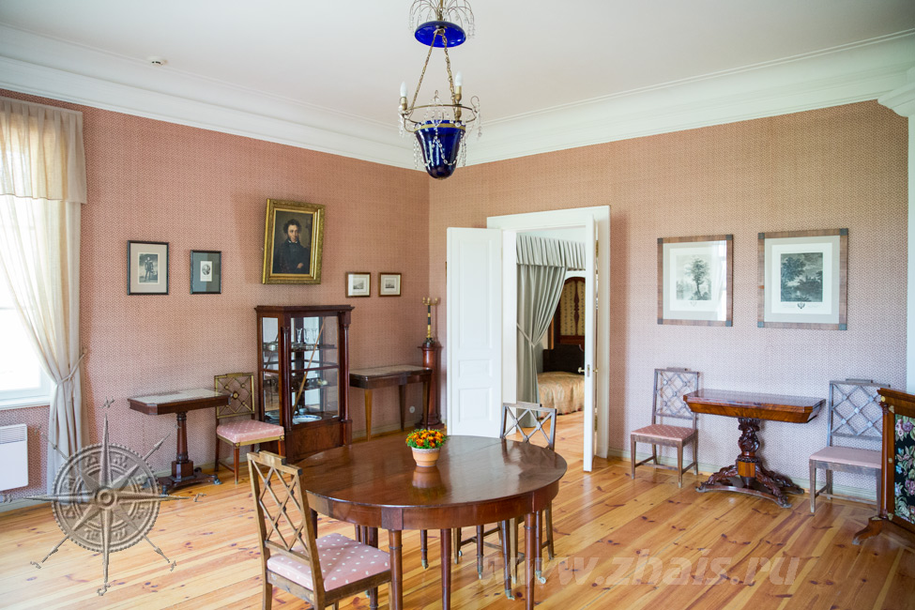

Slide 19
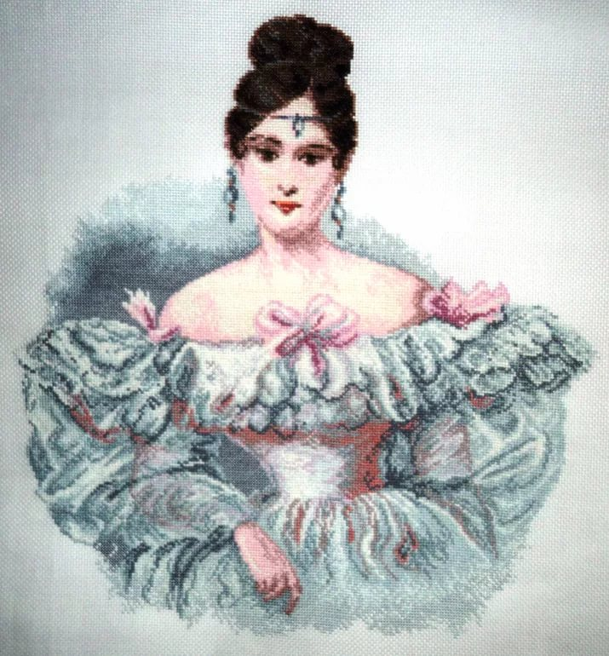
Наталья Николаевна Гончарова

Slide 20
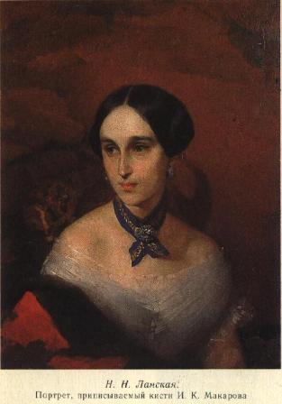
Н. Н. Гончарова – Ланская 1859

Slide 21
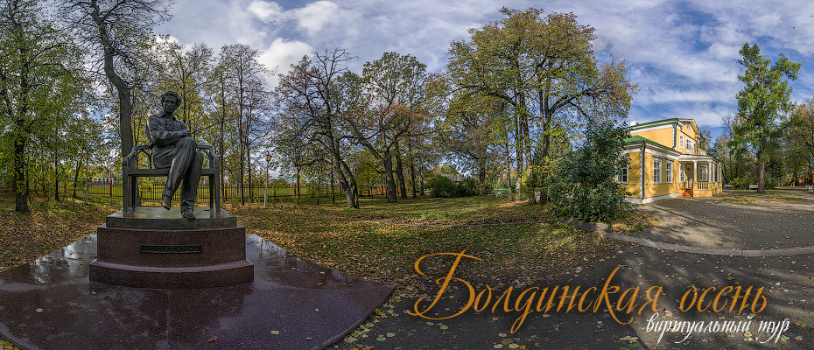

Slide 22
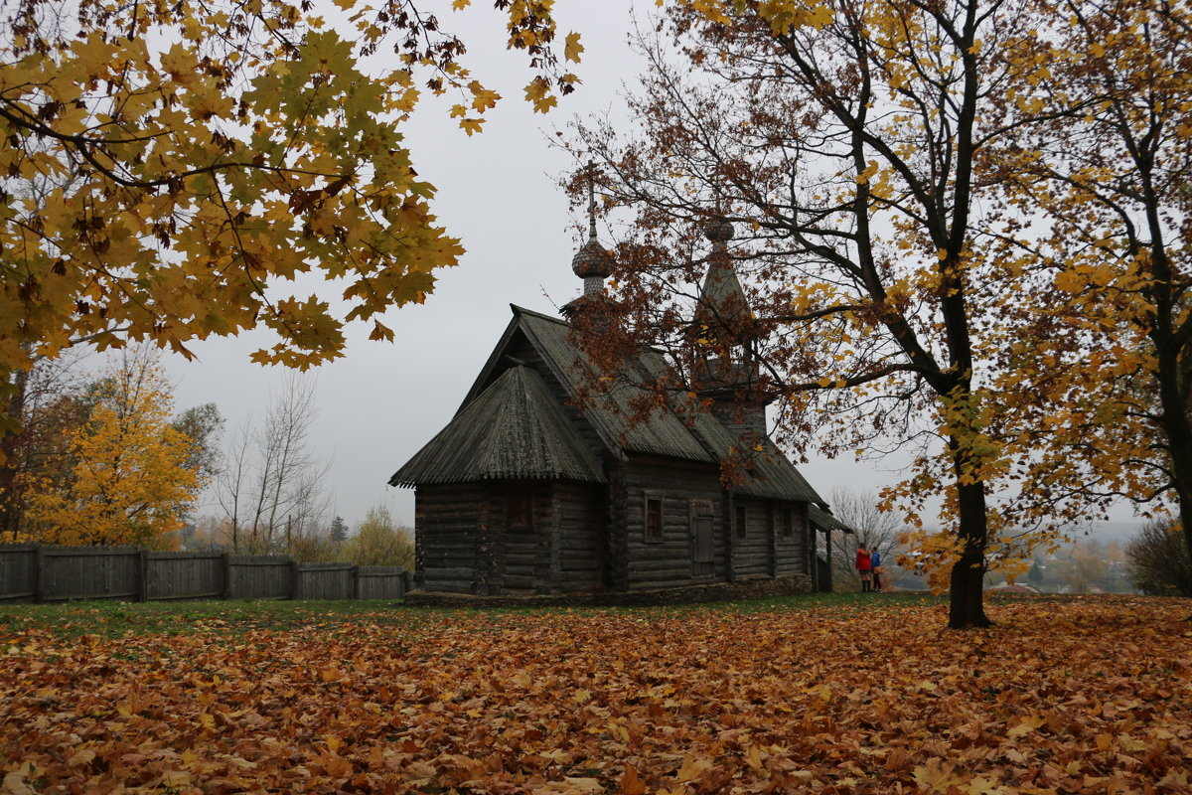
«Наша ветхая лачужка»

Slide 25
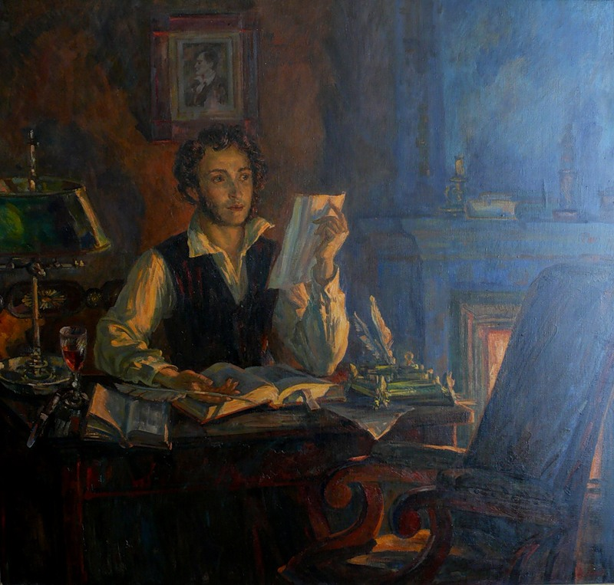

Slide 26
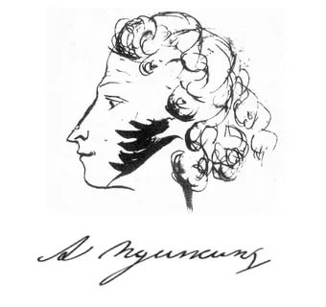

Slide 27
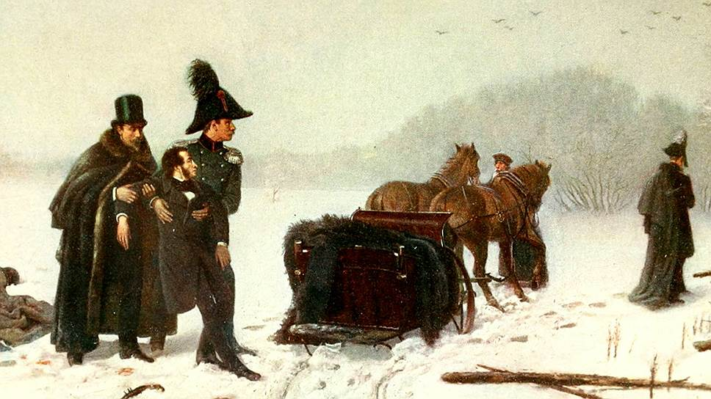
Дуэль Пушкина и Дантеса на Чёрной речке

Slide 28
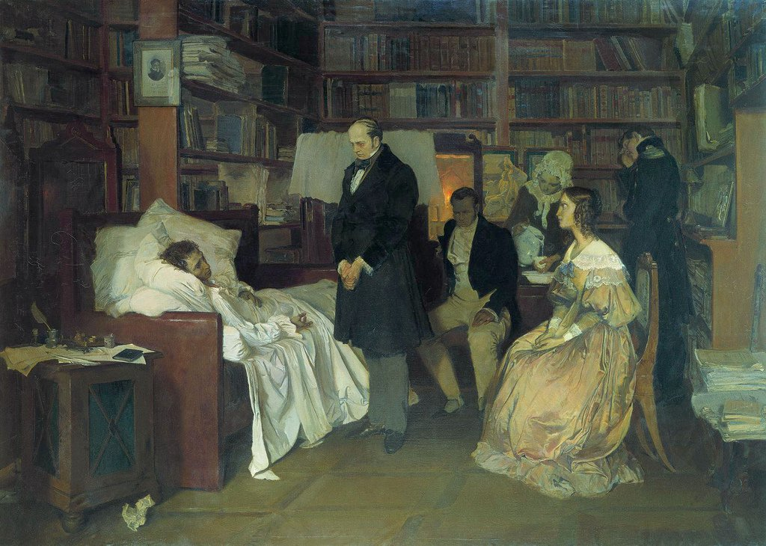

Slide 29
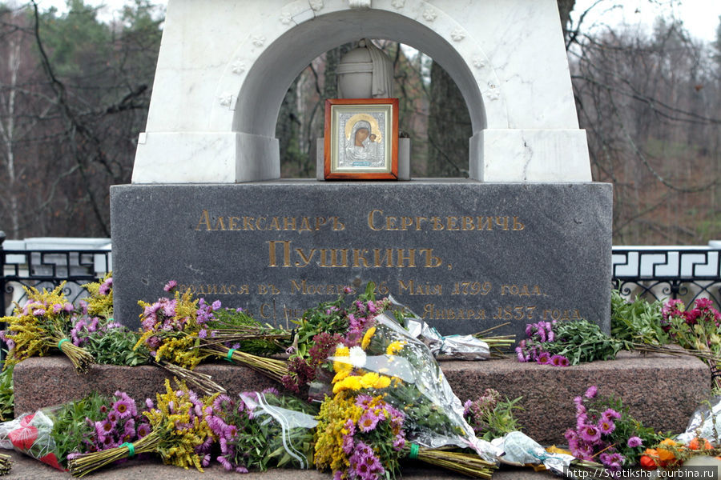
Могила Пушкина в Святогорском монастыре

Slide 30
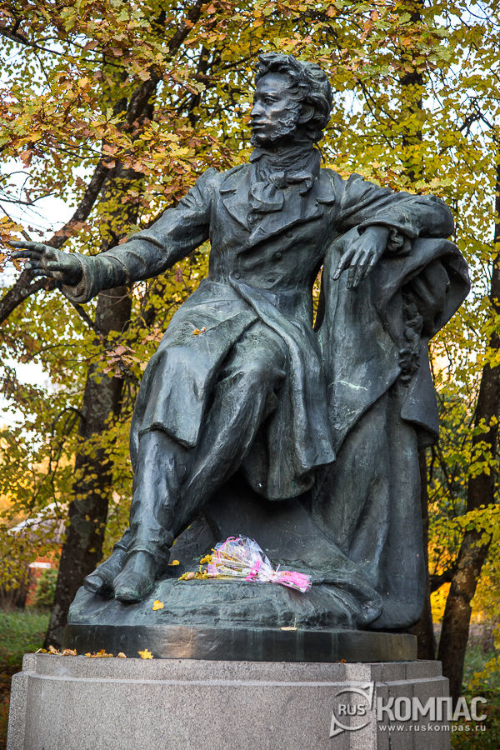
«Великим быть желаю, Люблю России честь. Я много обещаю. Исполню ли? Бог весть!»

